Slide 1
Cosmology （宇宙学）
中山大学物理与天文学院
李霄栋

Slide 3
内容提要
热大爆炸宇宙学简介
基本图像；宇宙膨胀、微波背景辐射（CMB）等观测支持
宇宙度规与动力学
FRW 度规； Friedmann 方程；宇宙能量组分
暴胀
视界问题与平直性问题；单场慢滚暴胀简介；密度扰动的原初功率谱
宇宙微波背景辐射
重子声学震荡；CMB角功率谱与宇宙学参数；CMB实验；CMB极化
宇宙大尺度结构
结构形成基本图像；弱引力透镜；大尺度结构巡天实验
暗能量？（待定）
引力波宇宙学？（待定）

Slide 4
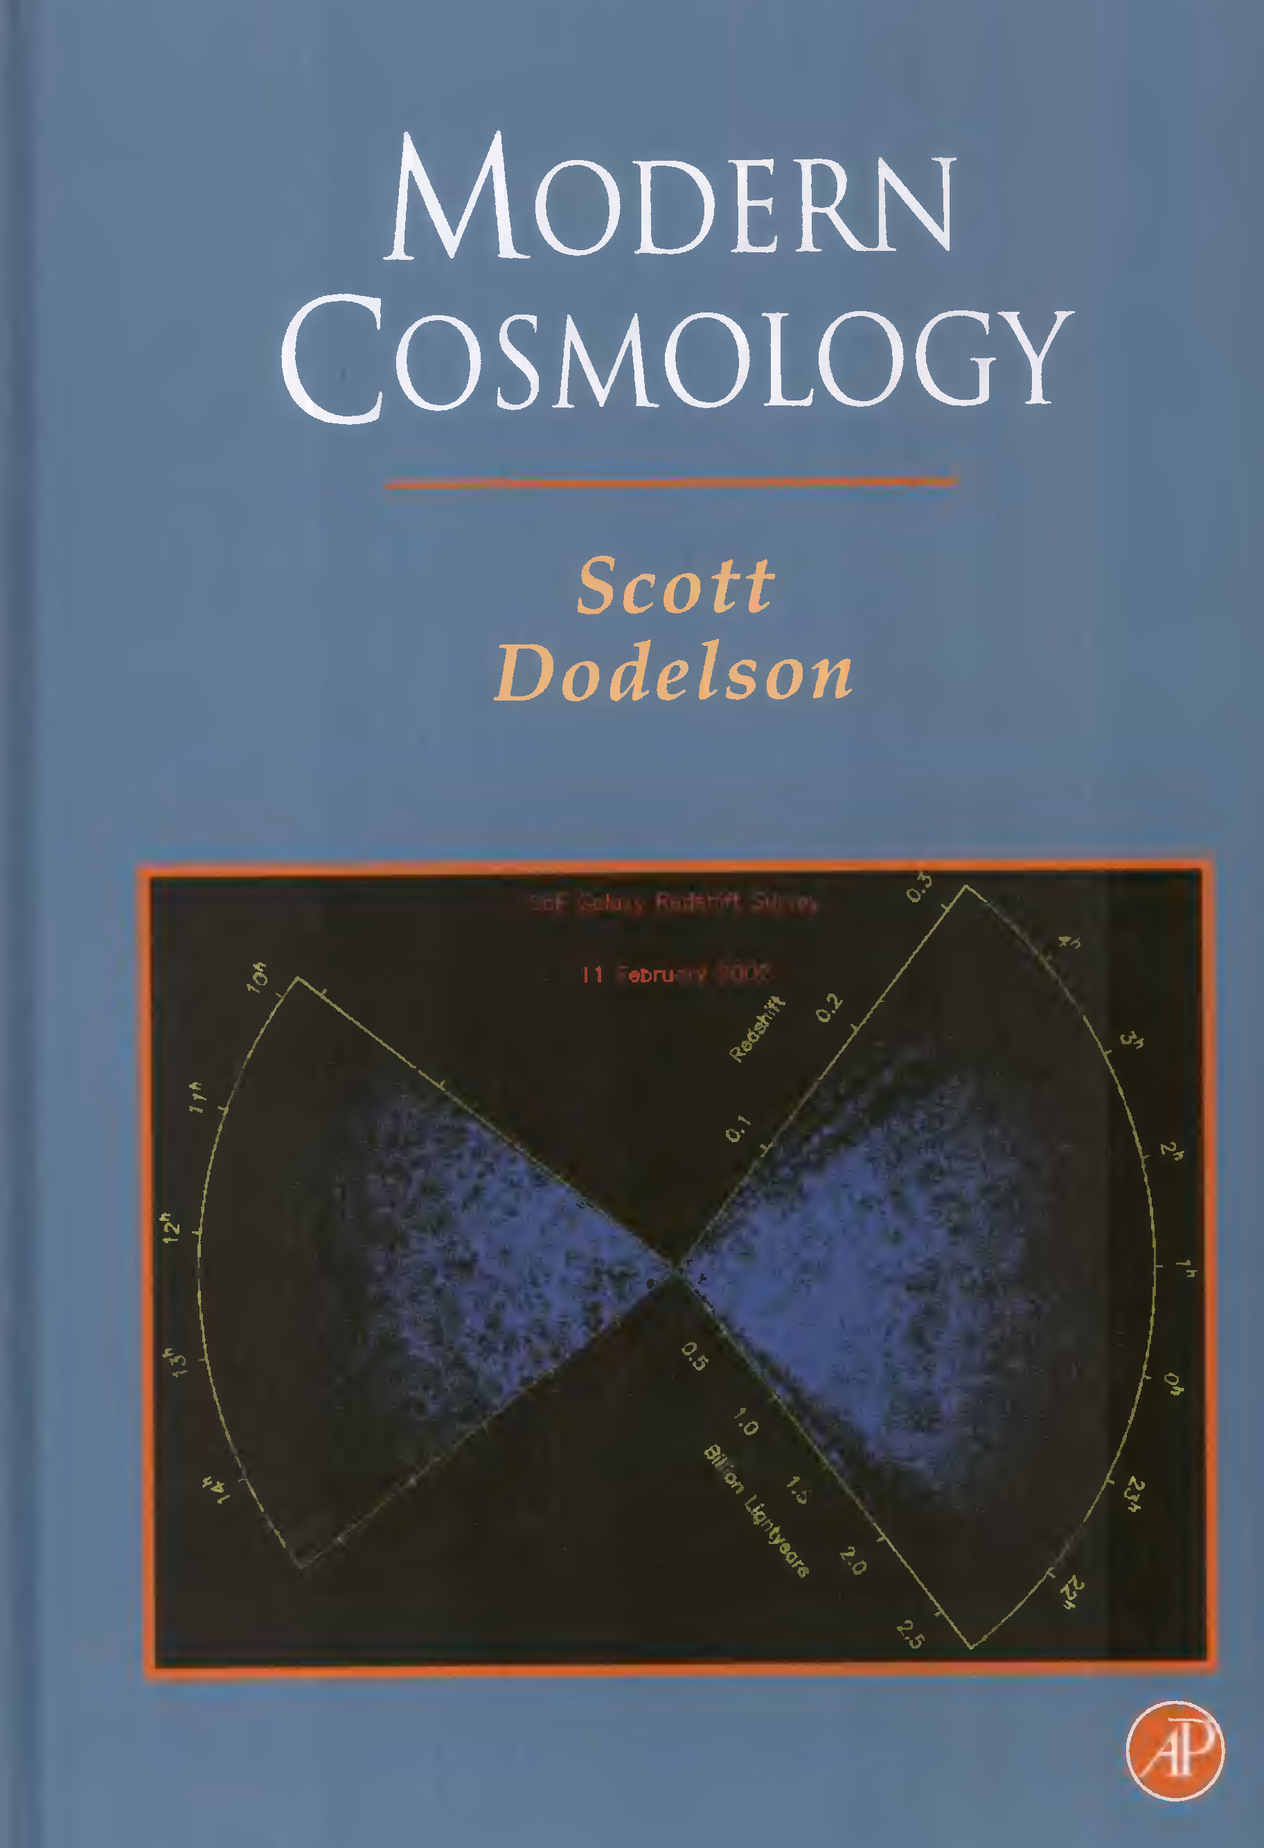
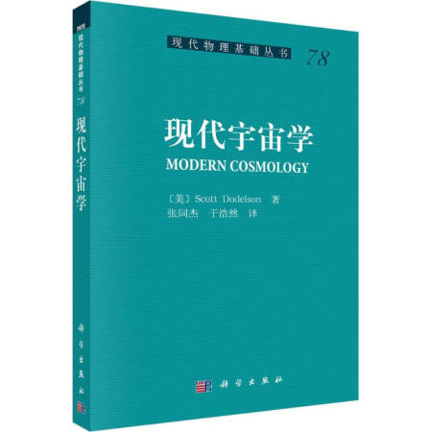
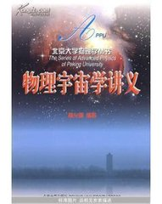
References
Scott Dodelson, Modern Cosmology
(中文翻译本为
现代宇宙学，张同杰 于浩然 译）
物理宇宙学讲义
（俞允强，北京大学出版社）

Slide 5
References
S. Weinberg, Cosmology

Slide 6
Chapter 1. Introduction 热大爆炸宇宙学简介
Big Bang Cosmology:
Basic Facts, Concepts

Slide 7
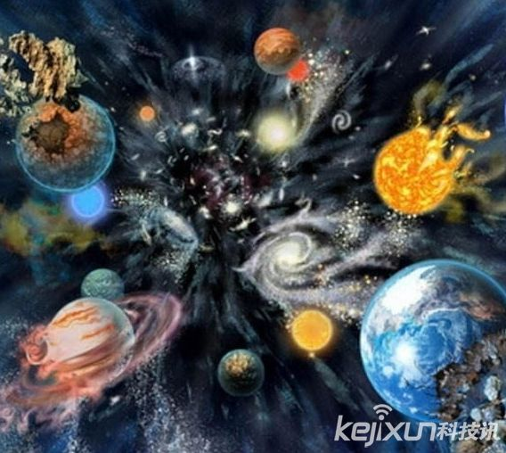
Why Big Bang ?
Cosmic Expansion -> Big Bang as Initial
Big Bang means, at the beginning:
高温 (High Temperature)
高密度 (High Energy Density)
Support: Big Bang Nucelosynthesis（核合成）
Support: Cosmic Microwave Background（宇宙微波背景辐射）
Everything starts from the initial explosion

Slide 8
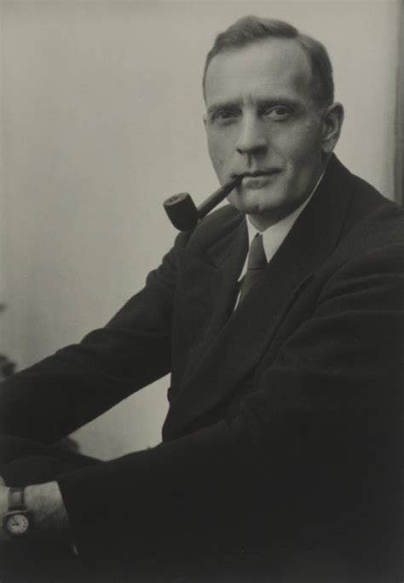
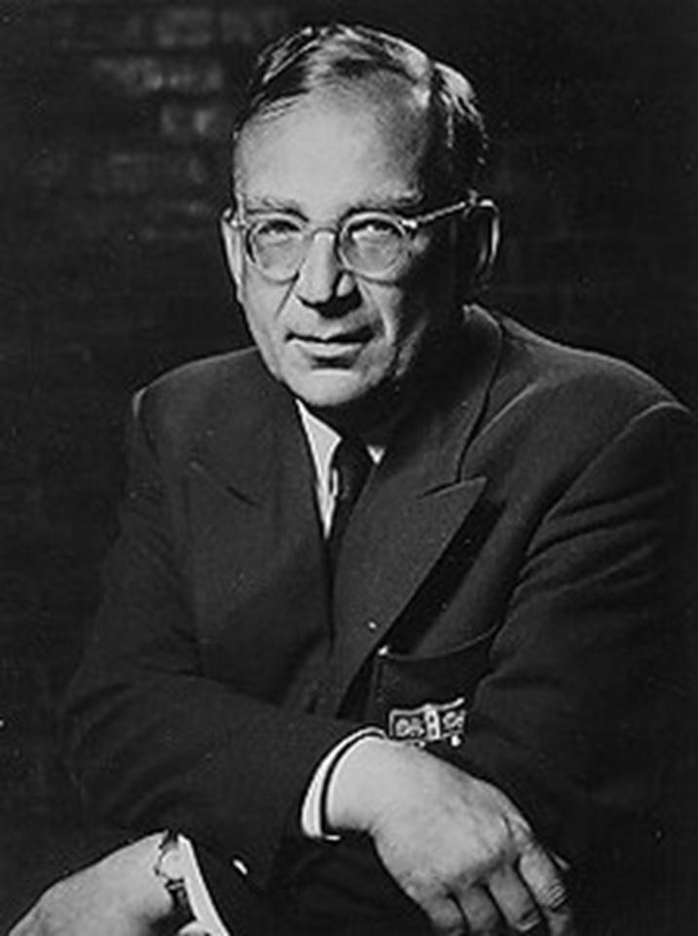
Edwin Powell Hubble (1889 –1953), establisher of extragalactic astronomy and observational cosmology
George Gamow (1904- 1968), early advocate and developer of Big Bang theory

Slide 9
1.1 The Expanding Universe 膨胀的宇宙
Key words: Hubble rate,
共动坐标 commoving coordinate,
尺度因子 scale factor, energy components

Slide 10
Edwin Hubble & Cosmic Expansion
Hubble’s data in 1929

Slide 11
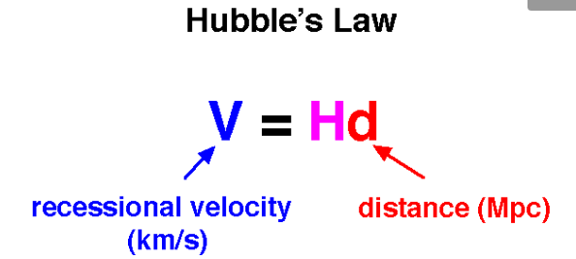
哈勃观测结果简介
哈勃本人绘制地距离-退行速度图中，测定红移并估算出距离地星系有46个。最大红移量为 0.004。
哈勃地距离测量由严重错误。例如，利用周期变星测距，尚不知道不同类型周期变星的周期-光度关系有差别。某些星系采用最亮恒星来测定距离，但哈勃错误地把一些热星云当作了恒星。因此他定出的 哈勃常数偏大（500 km/s/Mpc）；目前测定结果在70km/s/Mpc左右。

Slide 12
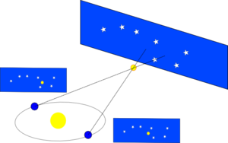
1 PARSEC (秒差距) = 1 arcsecond parallax angle (视差1角秒)
1 pc = 2.063×10⁵ AU (天文单位)
= 3.262 ly (光年)
1 Mpc = 10⁶ pc
(百万秒差距，宇宙学最常用单位)
1 Gpc = 10⁹ pc
Particle horizon (the boundary of the observable universe)
~ 14.0 Gpc

Slide 13
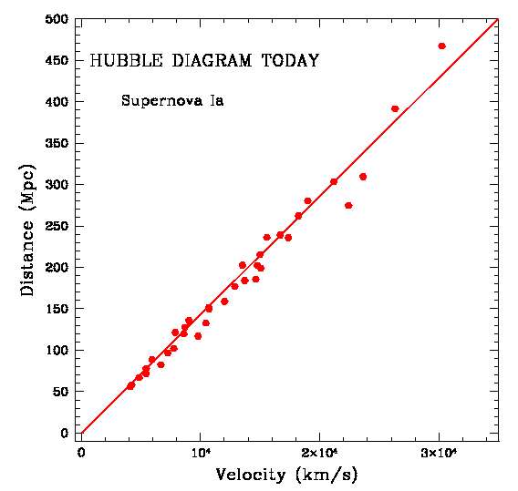

Slide 14
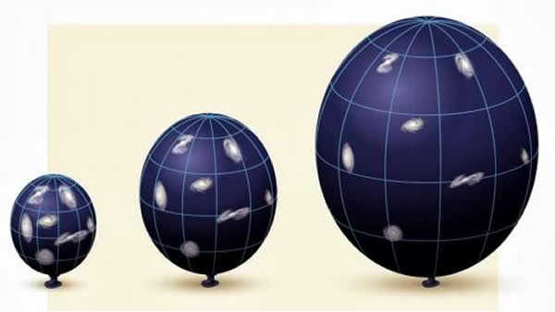
膨胀的宇宙没有中心
No center on the surface

Slide 15
膨胀的宇宙没有中心
哈勃定律可能给我们以错觉，宇宙以我们为中心膨胀。
实际上，如果某点看来膨胀满足哈勃定律，那么换一个参考点，膨胀也将满足同样的规律。任何星系上的天文学家都会发现宇宙以他为中心按照哈勃定律膨胀。
考虑到宇宙介质均匀地充满全空间，这样地介质一切位置是平等的。没有一点能够作为中心，而任何一点也可以被作为中心。
银河系在宇宙中没有特殊的地位。这被称为哥白尼原理。

Slide 16
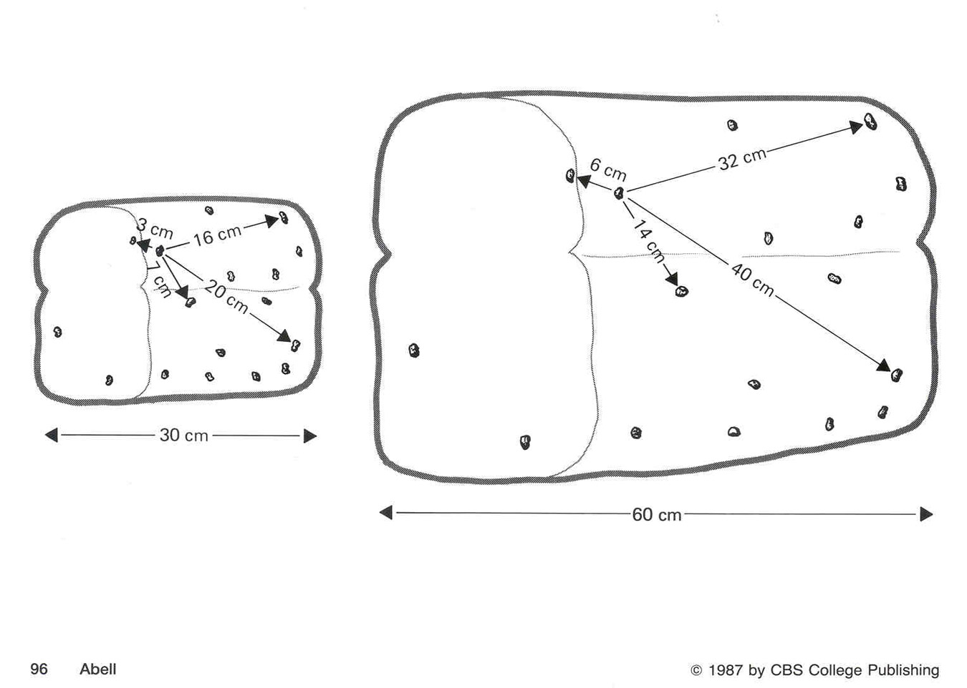
Rasin Bread Analogy

Slide 17
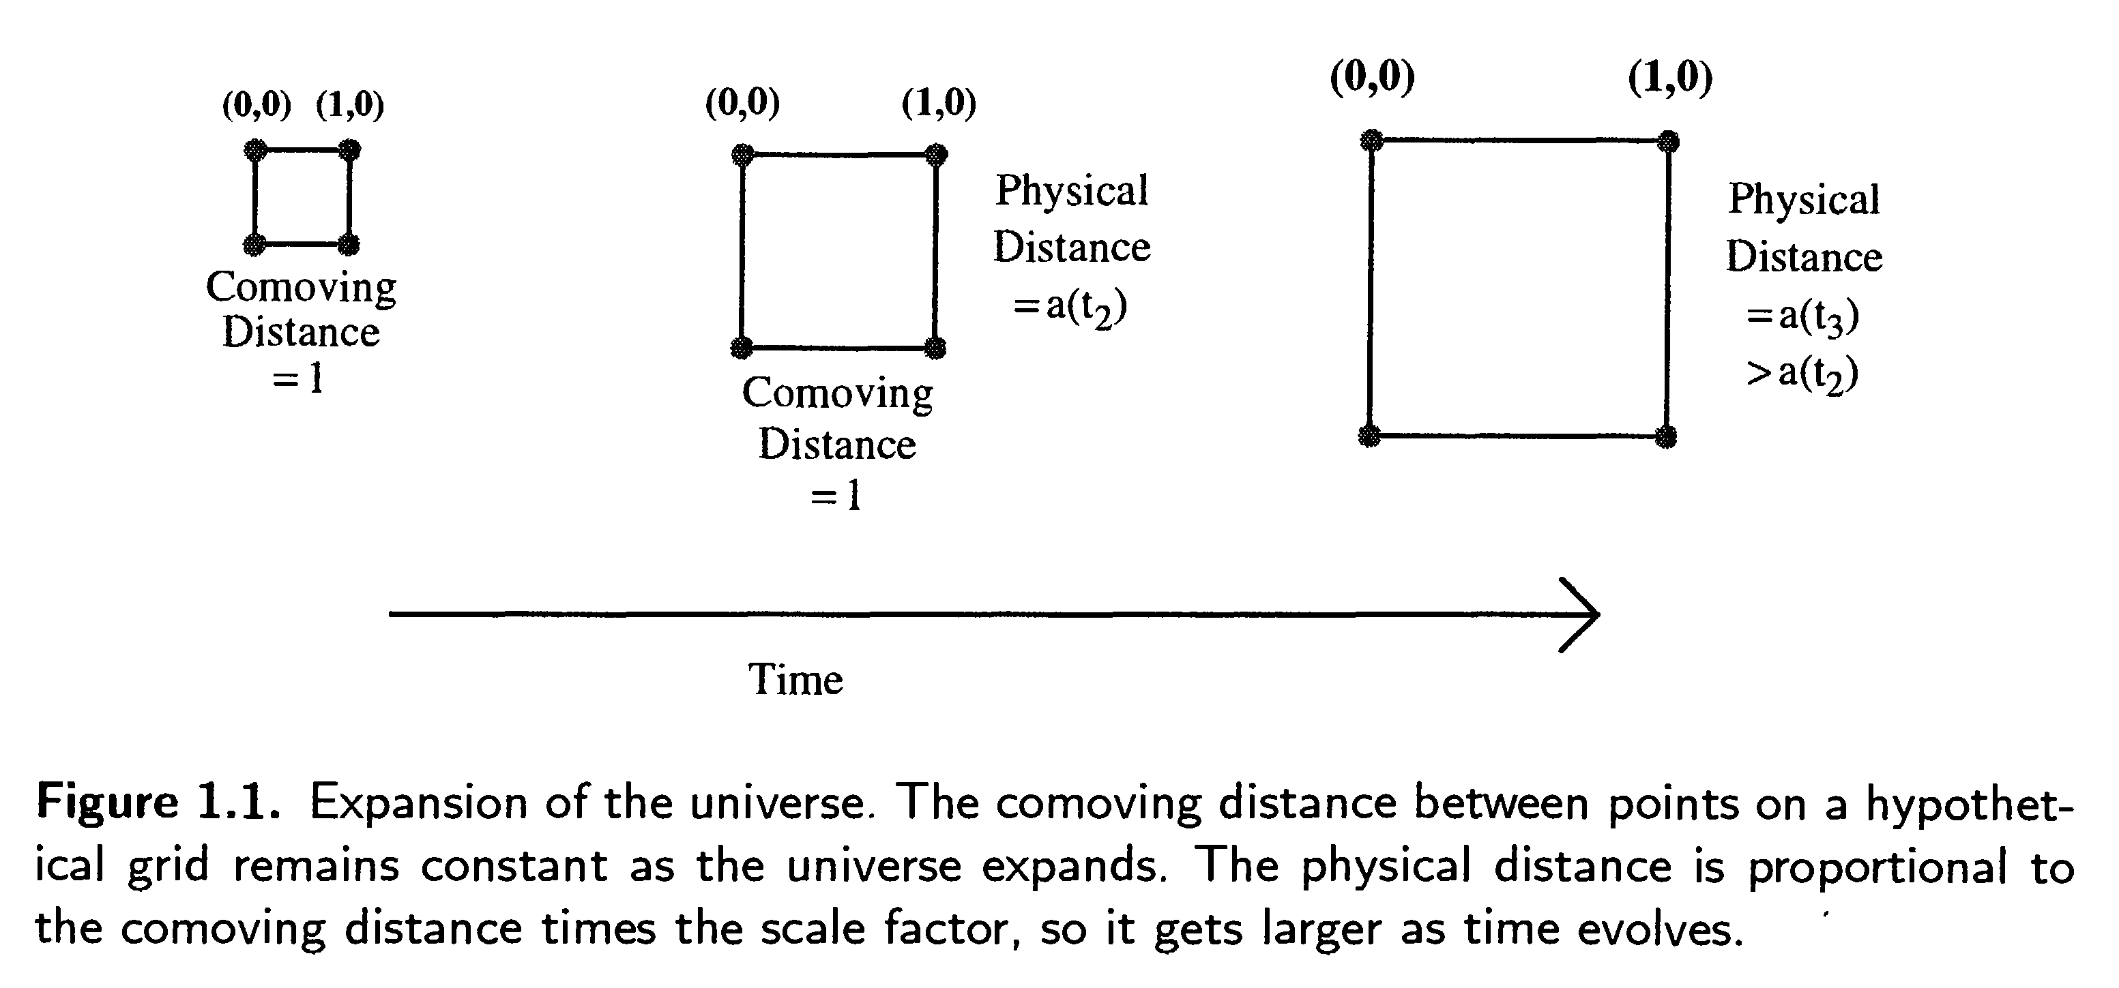
Comoving distance (共动距离) , scale factor (尺度因子、标度因子)

Slide 18
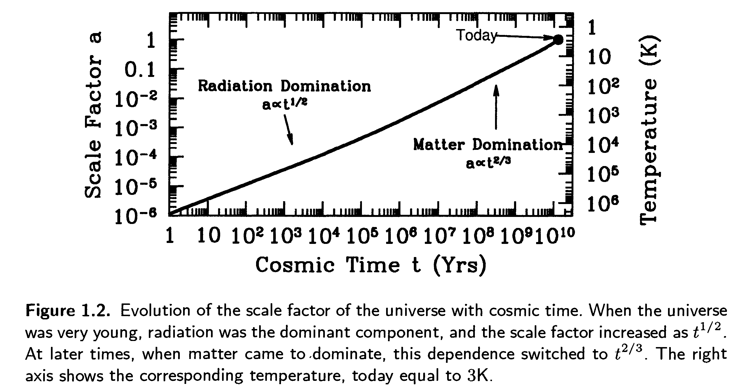
Comoving distance, scale factor a(t)

Slide 19
With the Universe expands, we have
t↑ a ↑ (physical separation ↑)
T↓
ρ ↓ (δ ↑, the fluctuations, grows at late time)
[comoving separation as the framework remain unchanged] 共动距离不变

Slide 20

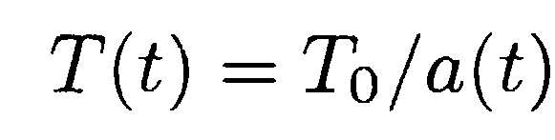
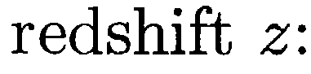
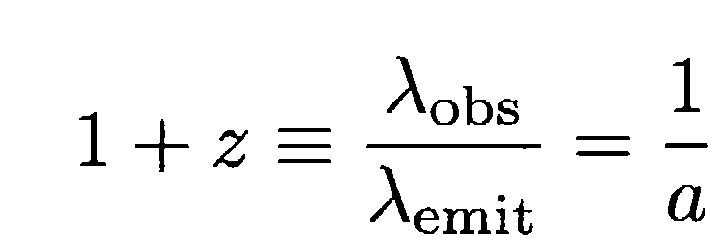
The dilution of non-relativistic particles ("matter") and relativistic particles ("radiation") as the universe expands.

Slide 21
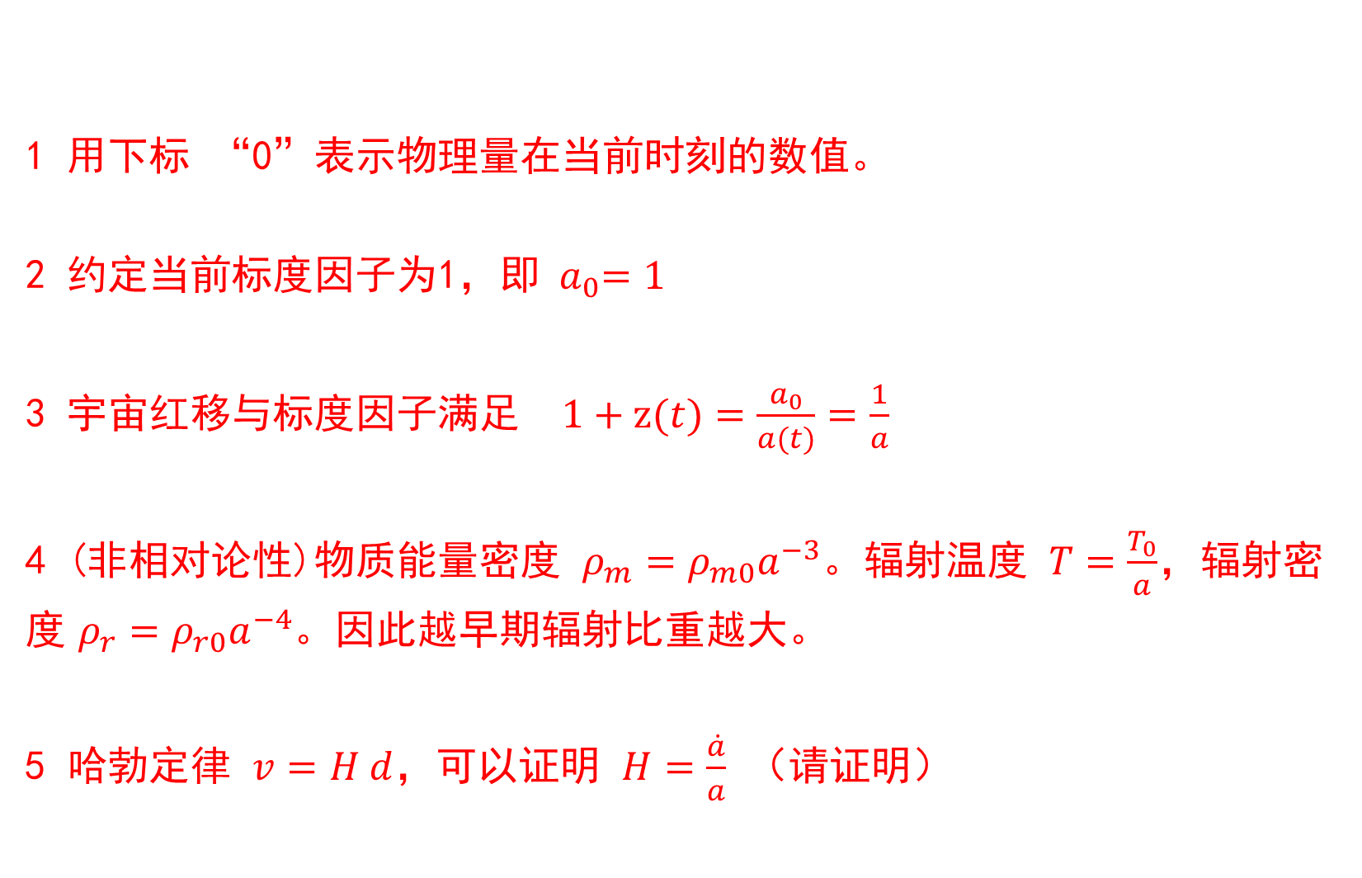
非常重要的约定与结论
1 用下标 “0”表示物理量在当前时刻的数值。
2 约定当前标度因子为1，即${ a}_{0}=1$
3 宇宙红移与标度因子满足 $1+z(t)=\frac{a_{0}}{a(t)}=\frac{1}{a}$
4 (非相对论性)物质能量密度 $ρ_{m}=ρ_{m0}a^{−3}$。辐射温度 $T=\frac{T_{0}}{a}$，辐射密度 $ρ_{r}=ρ_{r0}a^{−4}$。因此越早期辐射比重越大。
5 哈勃定律 $v=H d$，可以证明 $H=\frac{\dot{a}}{a}$ （请证明）

Slide 22
下面讨论与宇宙膨胀有关几个重要物理问题，包括： 宇宙年龄； 反应的平衡与退耦合； 宇宙能量组分。

Slide 24
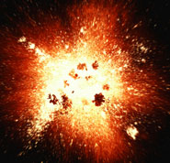
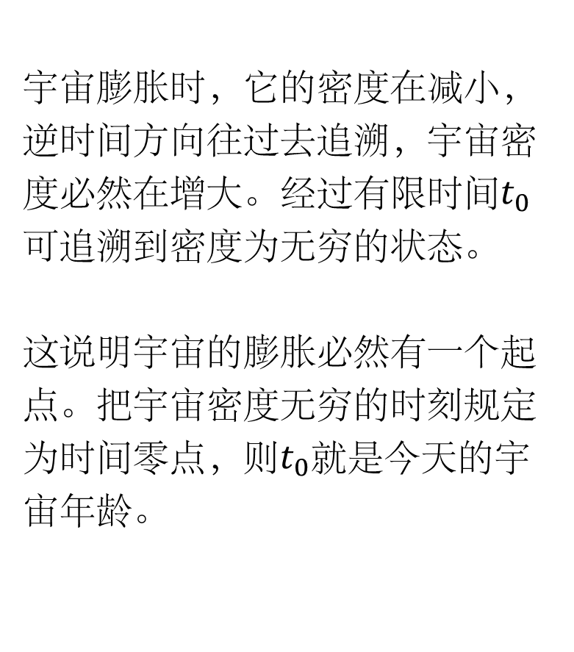
宇宙膨胀的深刻意义：宇宙起点与年龄
宇宙膨胀时，它的密度在减小，逆时间方向往过去追溯，宇宙密度必然在增大。经过有限时间$t_{0}$可追溯到密度为无穷的状态。
这说明宇宙的膨胀必然有一个起点。把宇宙密度无穷的时刻规定为时间零点，则$t_{0}$就是今天的宇宙年龄。

Slide 25
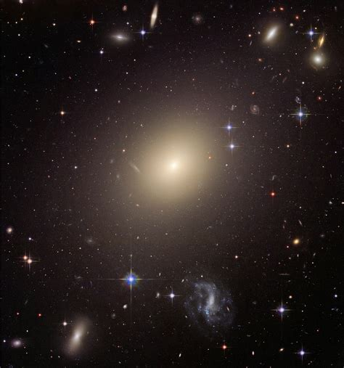
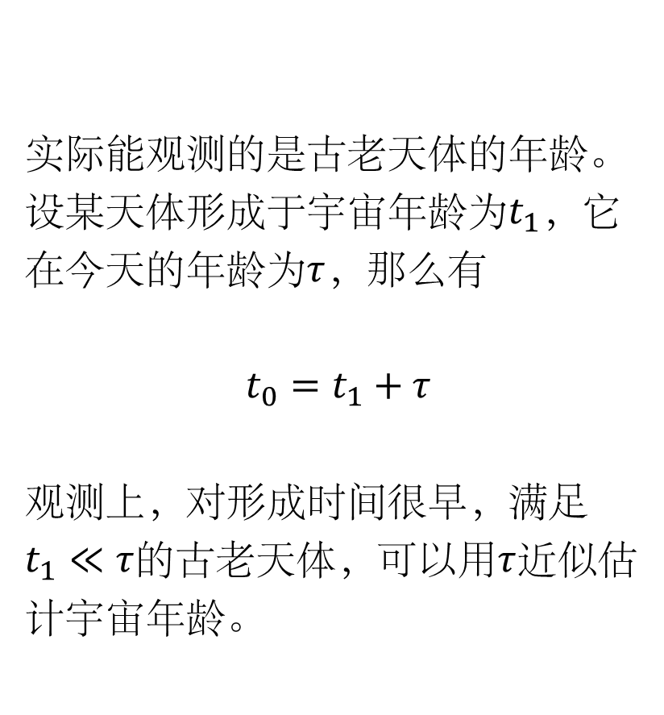
宇宙年龄测量：古老天体年龄
实际能观测的是古老天体的年龄。设某天体形成于宇宙年龄为$t_{1}$，它在今天的年龄为$τ$，那么有
$$t_{0}=t_{1}+τ$$
观测上，对形成时间很早，满足$t_{1}≪τ$的古老天体，可以用$τ$近似估计宇宙年龄。

Slide 26
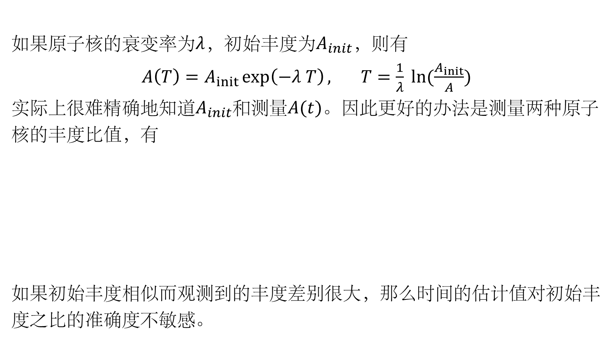
古老天体年龄估计：重元素丰度
如果原子核的衰变率为$λ$，初始丰度为$A_{init}$，则有
$A\left(T\right)=A_{init}\exp\left(−λ T\right), T=\frac{1}{λ} ln⁡(\frac{A_{init}}{A})$
实际上很难精确地知道$A_{init}$和测量$A(t)$。因此更好的办法是测量两种原子核的丰度比值，有
如果初始丰度相似而观测到的丰度差别很大，那么时间的估计值对初始丰度之比的准确度不敏感。

Slide 27
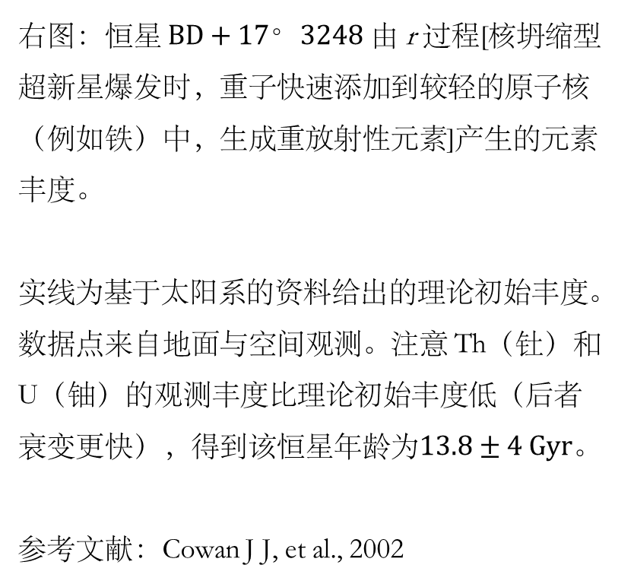
古老天体年龄估计：重元素丰度
右图：恒星 $BD+{17}^{。}3248$ 由 r 过程[核坍缩型超新星爆发时，重子快速添加到较轻的原子核（例如铁）中，生成重放射性元素]产生的元素丰度。
实线为基于太阳系的资料给出的理论初始丰度。数据点来自地面与空间观测。注意 Th（钍）和 U（铀）的观测丰度比理论初始丰度低（后者衰变更快），得到该恒星年龄为$13.8±4 Gyr$。
参考文献：Cowan J J, et al., 2002

Slide 28
古老天体年龄估计：白矮星冷却
20世纪80年代以来，人们试图利用白矮星的冷却来推断银河系年龄。
我们知道，白矮星是质量不太大的恒星在结束核燃烧后留下的遗迹，它的力学平衡是电子的简并压强维持的。在开始形成白矮星时，其内部温度很高，仍然会发光。随后热辐射使得星体逐步冷却。越暗的白矮星内部越冷，年龄越老。
可以通过很暗的白矮星的年龄来代表银河系年龄。2002年，有人按照这一道理定出银河系的年龄为 12-13 Gyr。

Slide 29
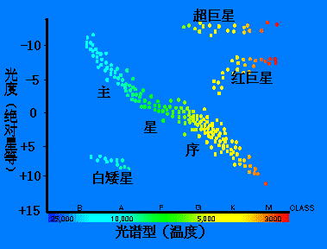
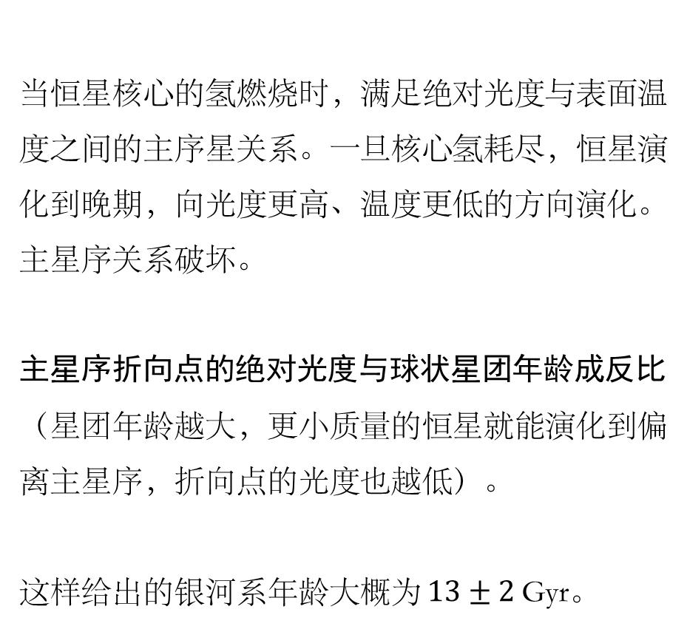
古老天体年龄估计：球状星团
当恒星核心的氢燃烧时，满足绝对光度与表面温度之间的主序星关系。一旦核心氢耗尽，恒星演化到晚期，向光度更高、温度更低的方向演化。主星序关系破坏。
主星序折向点的绝对光度与球状星团年龄成反比（星团年龄越大，更小质量的恒星就能演化到偏离主星序，折向点的光度也越低）。
这样给出的银河系年龄大概为 $13±2$Gyr。

Slide 30
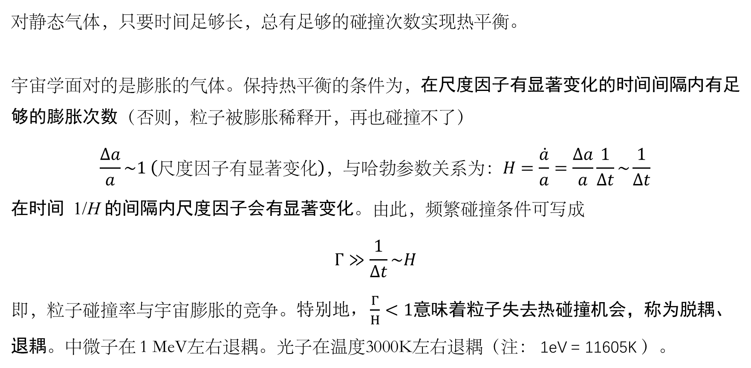
宇宙膨胀对物理过程的影响：反应的热平衡和脱耦
对静态气体，只要时间足够长，总有足够的碰撞次数实现热平衡。
宇宙学面对的是膨胀的气体。保持热平衡的条件为，在尺度因子有显著变化的时间间隔内有足够的膨胀次数（否则，粒子被膨胀稀释开，再也碰撞不了）
$$\frac{Δa}{a}\sim 1 \left(尺度因子有显著变化\right)，与哈勃参数关系为：H=\frac{\dot{a}}{a}=\frac{Δa}{a}\frac{1}{Δt}\sim \frac{1}{Δt}$$
在时间 1/H 的间隔内尺度因子会有显著变化。由此，频繁碰撞条件可写成
$$Γ≫\frac{1}{Δt}\sim H$$
即，粒子碰撞率与宇宙膨胀的竞争。$特别地，\frac{Γ}{H}<1$意味着粒子失去热碰撞机会，称为脱耦、退耦。中微子在 1 MeV左右退耦。光子在温度3000K左右退耦（注： 1eV = 11605K ）。

Slide 31
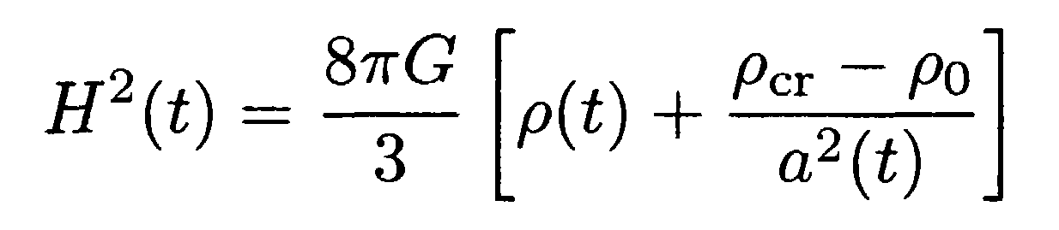
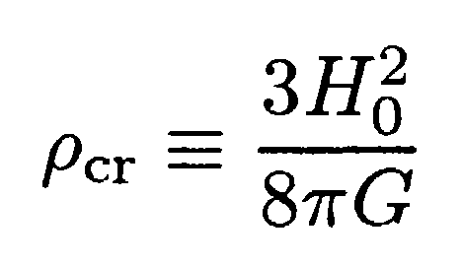
哈勃常数与宇宙能量组分
实际上，哈勃参数的大小与宇宙能量密度直接相关。这是广义相对论的直接结论（时空动力学由能量决定）。下章中我们将从广义相对论推导出这一方程。
宇宙“临界质量”, critical density。与时空曲率有关。下章中会详细介绍。

Slide 32
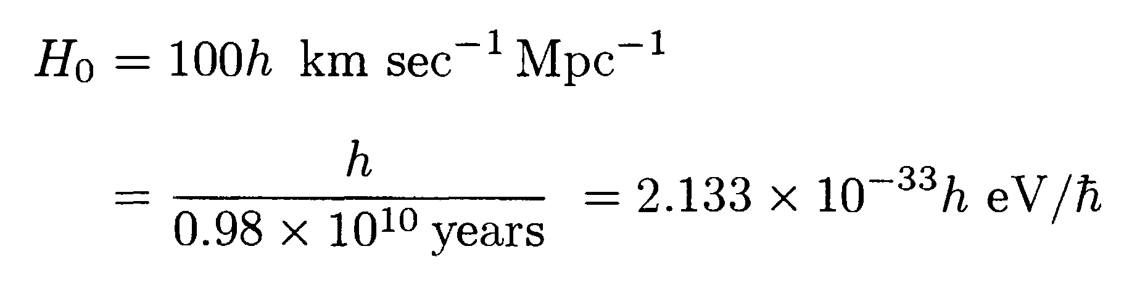
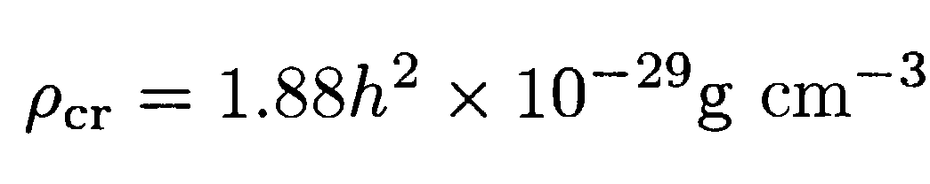
一些重要的数字（作业：请计算前两个数字）
（此密度相当于每立方米有四个质子的质量）

Slide 33
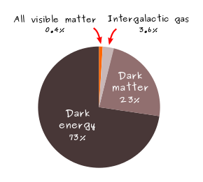
当前宇宙能量组分
辐射比重 (photon+massless neutrion): ~0.0001

Slide 34
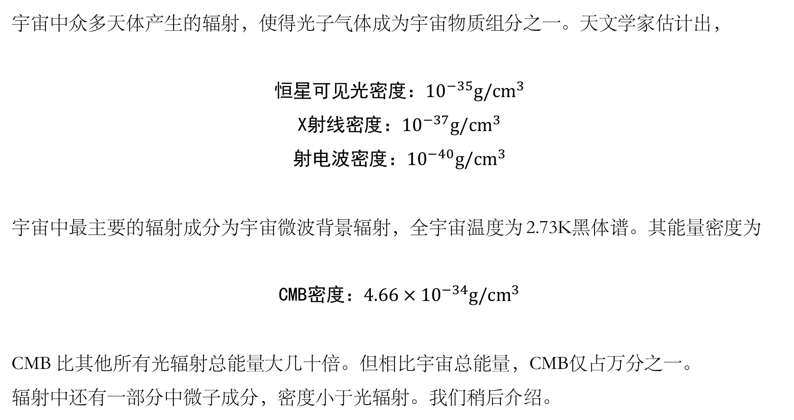
当前宇宙能量组分：辐射
宇宙中众多天体产生的辐射，使得光子气体成为宇宙物质组分之一。天文学家估计出，
恒星可见光密度：${10}^{−35}g/{cm}^{3}$
X射线密度：${10}^{−37}g/{cm}^{3}$
射电波密度：${10}^{−40}g/{cm}^{3}$
宇宙中最主要的辐射成分为宇宙微波背景辐射，全宇宙温度为 2.73K黑体谱。其能量密度为
CMB密度：${4.66×10}^{−34}g/{cm}^{3}$
CMB 比其他所有光辐射总能量大几十倍。但相比宇宙总能量，CMB仅占万分之一。
辐射中还有一部分中微子成分，密度小于光辐射。我们稍后介绍。

Slide 35
当前宇宙能量组分：重子物质
注意：宇宙学上的重子物质 (baryons、baryonic matter) 一般泛指非相对论性物质中除暗物质之外的一切成分，包括了粒子物理的 重子+轻子（如电子、massive 中微子）。
重子物质在宇宙中仅占 4%左右。这里面3.6%以气体的形式存在于星系中，发光的恒星仅占0.4%。最早对重子物质作出精确测量的是 2000年Boomerang 和 Maxima 实验。我们将在 CMB 一章中介绍。
重子物质中，氢占70%以上，氦占25%，其他元素丰度（质量比）不到5%。稍后我们在核合成中加以介绍。

Slide 36
当前宇宙能量组分：暗物质和暗能量
各种观测（星系动力学、引力透镜等）表明星系与星系团中存在相当大比例不发光的物质，称为暗物质，占据宇宙总能量 25% 左右。
对超新星等的观测还表明目前宇宙在加速膨胀，意味着宇宙中存在暗能量的组分，占据宇宙总能量70%左右。
暗物质和暗能量的物理起源、微观机制、详细特性都是谜。
宇宙中95%的能量是未知的，意味着人类对宇宙的认识还相当肤浅。
我们稍后会对两者作简单介绍。

Slide 37
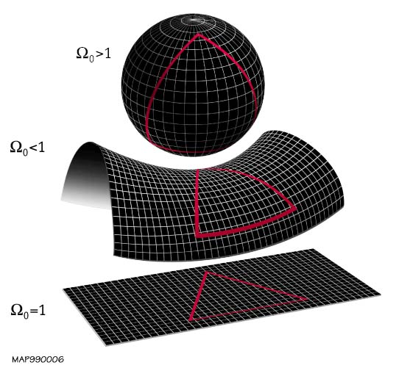
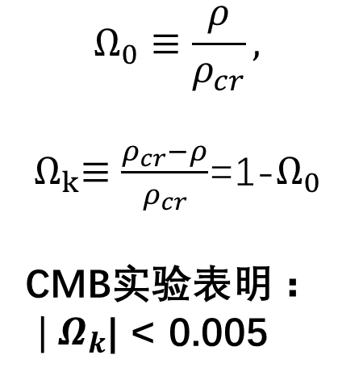
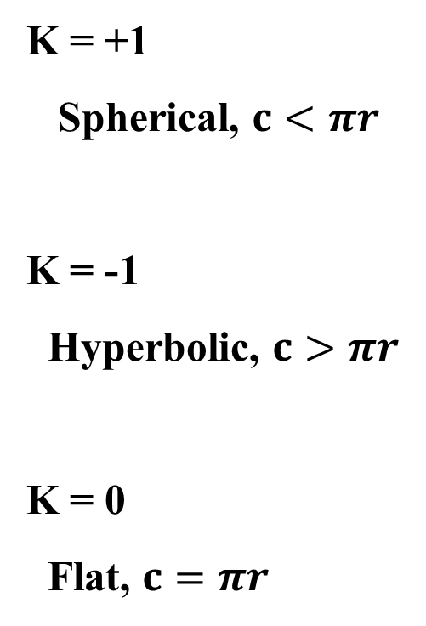
曲率（也可以称为一种能量组分）
K = +1
Spherical, $c<πr$
K = -1
Hyperbolic, $c>πr$
K = 0
Flat, $c=πr$
$$Ω_{0}≡\frac{ρ}{ρ_{cr}},$$
${ Ω}_{k}≡\frac{ρ_{cr}−ρ}{ρ_{cr}}$=1-$Ω_{0}$
CMB实验表明：
${| Ω}_{k}$| < 0.005

Slide 38
A two-dimensional positively curved universe, demonstrating how an observer in such a universe could see multiple images of the same galaxy.

Slide 39
1.2 Big Bang Nucleosynthesis (BBN， 原初核合成)
本小节主要参考俞允强老师教材
《物理宇宙学讲义》

Slide 40
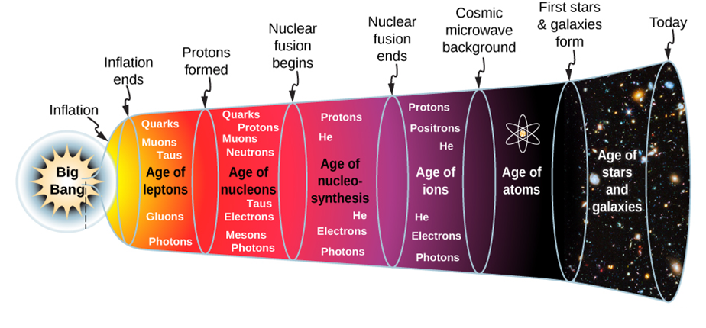
大爆炸预言宇宙早期处于高温高密度状态，1MeV以下时，可以合成一些轻元素。
可以对元素丰度作出估计，并与实验结果比较。
目前的观测结果与大爆炸理论预言都一致。

Slide 41
主要事实
发生在大爆炸之后10秒-20分钟。
宇宙非常接近均匀，辐射组分占最大比重。
主要产物是氦-4 (⁴He)
此外，产生少量的氘（重氢，²H or D)
以及很少量的 锂-7 (⁷Li)

Slide 42
基本图像
早期宇宙是热平衡的高温气体。追溯到宇宙年龄 1s 前，宇宙温度在1MeV以上。这样的条件下原子核不能存在，因此最早的核合成是在之后的演化中发生的。
在原初核合成发生之前，介质中的辐射组分是光子、正反中微子、正反电子。质子和中子的静止质量为 1GeV，此时已是非相对论性粒子。它们从密度或者粒子数密度讲都是次要成分，但是在核合成中是主角。

Slide 43
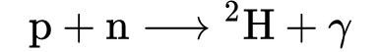
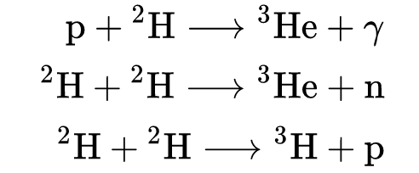
基本图像
当气体中由质子和中子，它们会自然通过热碰撞结合成为氘（重氢）
氘的结合能为 2.2MeV，因此高于此能量的光子能使氘解离。一般在温度 0.1MeV 之下氘才能积累地足够多，接着发生连锁反应为

Slide 44
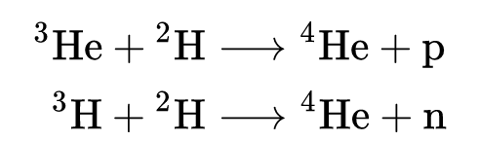
基本图像
合成的是原子量为3的 氚 和 氦-3。再之后的主要过程为
它们进一步产生原子量为4的氦-4。
核物理告诉我们原子量为5的核都极不稳定，因此原初核反应链在氦-4之后就基本中断了。这决定了原初核反应的主要产物为氦-4。氘，氚，氦-3 有少量存留（其中氚最终衰变为氦-3），粒子数少 3-4 个量级。

Slide 45
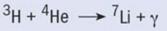
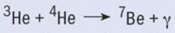
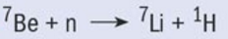
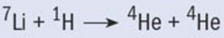
基本图像
氦-4积累足够多之后才会进一步合成原子序数更大的核。实际上主要产生了第三号元素锂
铍-7 还会再反应转化为 锂-7，锂-7 也会与质子碰撞部分转化回氦-4

Slide 46
基本图像
作为这些过程的综合效果，产生的锂-7极少，粒子数比氦-4 少 8 - 9个数量级。
通过热核反应产生原子序数更大的核需要更高的温度，而宇宙的温度在降低，因此早期核合成不能产生碳、氮、氧等元素。

Slide 47
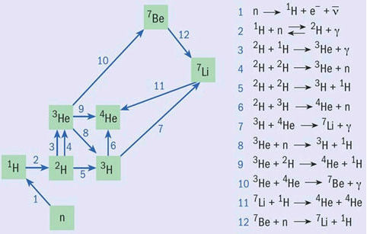
BBN 反应图

Slide 48
基本图像
当温度降低到 0.01MeV (10^8 K) 左右，粒子的热动能已经太低而不足以引起核反应，因此原初的核合成过程就停止了。
整个过程持续不到1小时，产生的仅是最轻的原子核。氦-4 是主要产物。

Slide 49
氦-丰度简单估算
以上是原初核合成的定性描述。如果简单定量估计：
设核合成之前质子和中子数目为n_{p}，n_{n；}
核合成结束之后，最初中子和质子都结合成为氦-4，余下的质子就是电离的氢。这样就有
氦-4粒子数为： n₄ = n_{n}/2
氢核的数目为： n_{H} = n_{p} – n_{n}

Slide 50
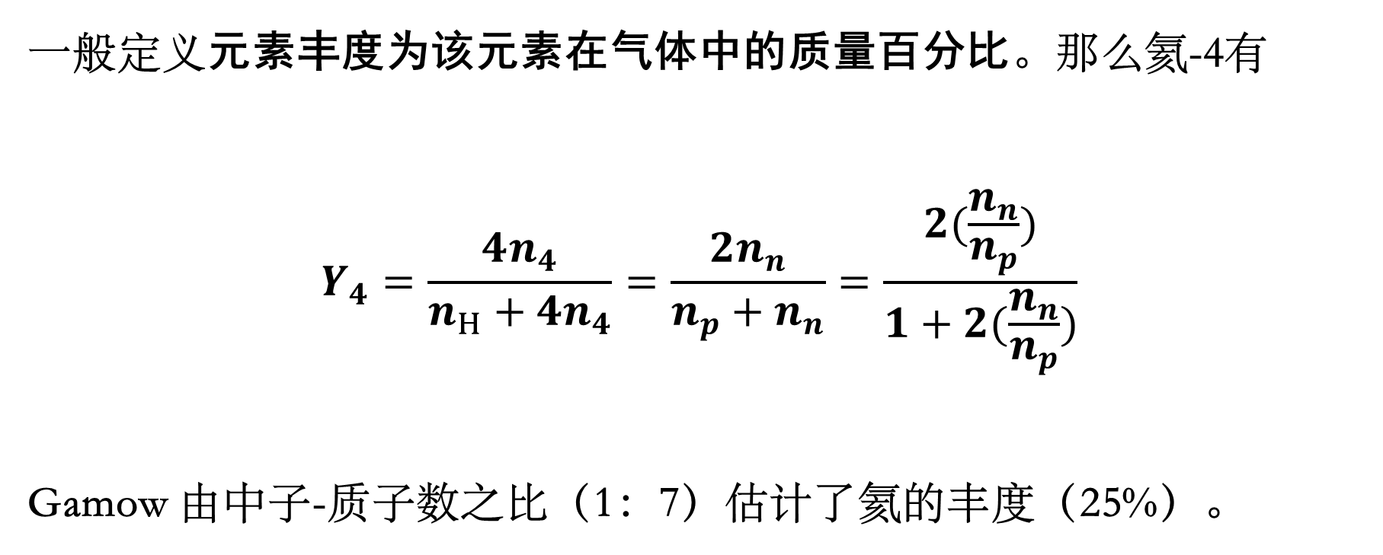
氦-丰度简单估算
一般定义元素丰度为该元素在气体中的质量百分比。那么氦-4有
$$Y_{4}=\frac{4n_{4}}{n_{H}+{4n}_{4}}=\frac{2n_{n}}{n_{p}+n_{n}}=\frac{2(\frac{n_{n}}{n_{p}})}{1+2(\frac{n_{n}}{n_{p}})}$$
Gamow 由中子-质子数之比（1：7）估计了氦的丰度（25%）。

Slide 51
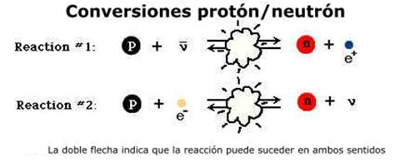
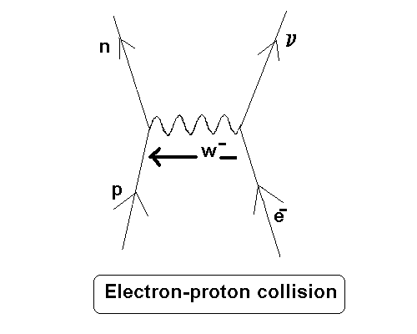

估算中子-质子数目比
下面估计中子-质子数目比。
温度高于1MeV时，质子、中子通过热碰撞互相转化。过程为

Slide 52
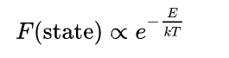
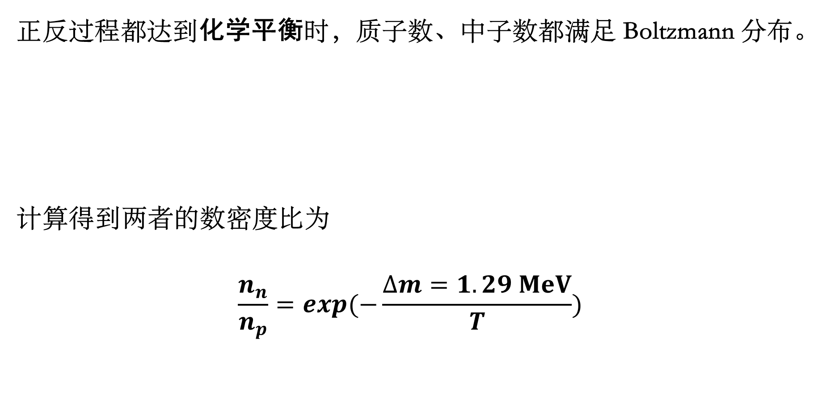
估算中子-质子数目比
正反过程都达到化学平衡时，质子数、中子数都满足 Boltzmann 分布。
计算得到两者的数密度比为
$$\frac{n_{n}}{n_{p}}=exp(−\frac{∆m=1.29 MeV}{T})$$

Slide 53

估算中子-质子数目比
由于中子比质子重，所以中子数目比质子少。随着温度下降，中子、质子数目比值越来越小。
在温度约为0.8MeV时，以上反应过程的发生率小于宇宙膨胀率时，两者比例冻结。再考虑到平均寿命896s的中子会部分衰变成质子，可以得到冻结后的比例为
$$\frac{n_{n}}{n_{p}}\sim \frac{1}{7}$$

Slide 54
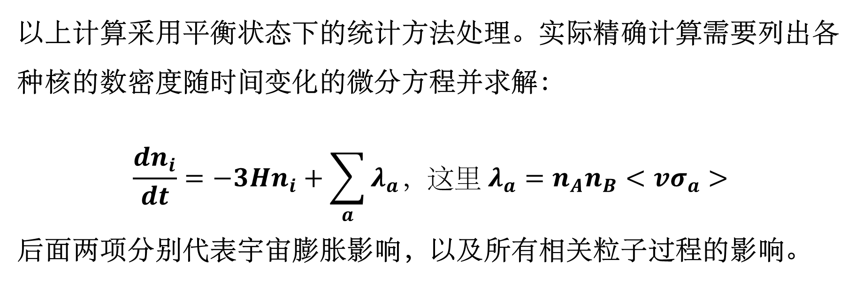
产额理论计算
以上计算采用平衡状态下的统计方法处理。实际精确计算需要列出各种核的数密度随时间变化的微分方程并求解：
$$\frac{dn_{i}}{dt}=−3Hn_{i}+\sum_{a}{λ_{a}，这里 λ_{a}=n_{A}n_{B}<vσ_{a}>}$$
后面两项分别代表宇宙膨胀影响，以及所有相关粒子过程的影响。

Slide 55

产额理论计算
可以适当地将初条件取作 1MeV，此时核反应仍处于化学平衡。对 n 种相关的粒子，列出 n 个微分方程数值求解。结果如右图。
（ http://cosmology.berkeley.edu/Education/CosmologyEssays/BBN.html ）。

Slide 56

插一句话：宇宙中元素的来源

Slide 57

氦丰度观测
在 BBN 中产生。但也能在恒星中产生。
对低金属丰度矮星系观测表明有原初核合成产生的氦元素。

Slide 58

氘（重氢）观测
基本只能在 BBN 产生。在恒星中会被核反应摧毁。
对类星体谱线观测表明有重氢存在。

Slide 59

锂丰度观测
⁷Li 能够在 BBN, 恒星, 以及宇宙线反应中产生.
在矮星大气中测量得到锂丰度与BBN相符。

Slide 60


理论 VS 观测
理论上可预言给定重子比例下的元素丰度。
方框表示观测结果。 与大爆炸宇宙学理论预言结果自洽。
此外，BBN观测可以对重子物质比例作出很强限制 (Burles, Nollett, Turner, 1999)。

Slide 61
1.3 Cosmic Microwave Background (CMB) 宇宙微波背景辐射
Key words: 2.73K black body,
isotropic (10⁻⁵ anisotropy)

Slide 62
Key facts
T = 2.73 K black body
Peak wavelength 1.063 mm
(282 GHz, 1.168 x 10⁻³ eV photons, 400–500 /cm³)
All sky, isotropic (10⁻⁵ anisotropy)
Most of the radiation energy in the universe is in CMB (6×10⁻⁵ of ρ_{tot})
Emitted @ T ~ 3000 K, redshift z ~ 1100, age ~ 380,000 yr

Slide 63
简介
早期热宇宙的“遗迹”
T = 2.73 K 黑体谱
峰值波长 1.063 mm (282 GHz, 光子能量1.168 x 10⁻³ eV)
全天各向同性信号 (各向异性仅为 10⁻⁵)
是今天宇宙中光辐射的最主要成分 (~99%，但仅占宇宙总能量的 6×10⁻⁵)
来源于光子脱耦时刻：T ~ 3000 K, z ~ 1100, t ~ 380,000 yr

Slide 65

CMB

Slide 66
History
1946 – George Gamow calculates a temperature of 50 K.
1948 – R. Alpher and R. Herman estimate "the temperature in the universe" at 5 K.
1964 – A. Penzias and R. W. Wilson measured T ~ 3 K (1979 Nobel Prize)
1990 – FIRAS on the COBE satellite measures the 2.73K black body form of the CMB
1992 – COBE DMR reported the discovery of anisotropy (2006 Nobel Prize)
2003 – WMAP released high resolution all-sky CMB map, opens the era of precise cosmology
2013 – Planck released high resolution all-sky CMB map

Slide 67


R. A. Alpher (1921 –2007) carried out pioneering work in the early 1950s on the Big Bang model, including BBN and predictions of CMB.
R. W. Wilson and A. Penzias, detected 3K CMB in 1946. Nobel prize in 1979.

Slide 68
复合（Recombination）
“In cosmology, recombination refers to the epoch at which charged electrons and protons first became bound to form electrically neutral hydrogen atoms.
Recombination occurred about 378,000 years after the Big Bang (at a redshift of z = 1100). ” (wikipedia)
宇宙学上，“复合”指，随着宇宙温度降低，电子、质子可以稳定结合为电中性氢原子的时期。
复合发生在宇宙年龄378,000年左右，对应红移 1100。

Slide 69
复合（Recombination）
“The word "recombination" is misleading, since the big bang theory doesn't posit that protons and electrons had been combined before, but the name exists for historical reasons since it was named before the Big Bang hypothesis became the primary theory of the creation of the universe.” (wikipedia)
“复合”一词其实并不正确，有很强的误导性。因为根据大爆炸，在复合之前质子和电子从未稳定结合在一起（因此其实是“first combination”）。
这一名词由来有其历史原因。命名时大爆炸宇宙学尚未成为宇宙学的主导理论。

Slide 70
光子脱耦（Photon decoupling）
“Photon decoupling is closely related to recombination, which occurred about 378,000 years after the Big Bang (at a redshift of z = 1100), when the universe was a hot opaque ("foggy") plasma.
During recombination, free electrons became bound to protons (hydrogen nuclei) to form neutral hydrogen atoms. ”(wikipedia)
光子脱耦与复合有着密切联系。光子脱耦也发生在大爆炸之后378,000年、红移1100左右。这时宇宙是很热的不透明的等离子体。
复合过程中，自由电子与质子稳定结合成氢原子。

Slide 71
光子脱耦（Photon decoupling）
“Because the neutral hydrogen that formed was transparent to light, those photons which were not captured by other hydrogen atoms were able, for the first time in the history of the universe, to travel long distances.
They can still be detected today, although they now appear as radio waves, and form the cosmic microwave background ("CMB"). They reveal crucial clues about how the universe formed.”(wikipedia)
中性的氢原子对光子是透明的。这样——在宇宙历史上第一次——光子得以在宇宙中长距离地自由传播。
这些光子直到今天还能被探测到。尽管它们现在已经被红移地如此厉害、以至于变成了微波波段的电磁波。这就是大家熟知的宇宙微波背景辐射(CMB)。它们携带着宇宙形成、演化过程中的关键信息。

Slide 72
微波背景辐射
微波背景辐射的存在是大爆炸宇宙学的特征性预言（相对的，“稳恒态宇宙”很难用射电天体来解释光子数如此多的微波背景辐射的存在）。能否证实它的存在，以及它的观测性质是否与理论预言一致，是20世纪后期宇宙学的重要课题。
我们首先在理论上探讨，微波背景辐射应当具有什么可观测性质。这里先指出，我们观测到的是宇宙在过去的情况。距离越远，越位于过去，宇宙学红移的现象越明显。我们其实看到的是我们的过去光锥。

Slide 73

演化宇宙中的观测者

Slide 74

过去光锥
观测到的宇宙是不等时图。在越远处看到的是越早的景象。
看到早期的星系；当远到一定程度，将看不到星系，只能看到星系形成之前的中性原子气体；更远处则看到微波背景辐射（更远处粒子处于电离状态、光子自由程小，无法自由传播到我们今天）。
例如，对微波背景观测得到 C 点信息。
该点在随后的宇宙中已经演化为我们无法看到的B、A。
今天地球的
观测者

Slide 75

CMB基本理论预言
在微波背景辐射问题上，我们应当看到 z = 1100 光子脱耦时期的情形。光子在最后一次碰撞之后就自由向我们飞来。我们所看到是 $χ(z=1100)$的 hypersurface （3d snapshot）与我们过去光锥的交叉面。这个面也称为最后散射面。
不同光子最后一次散射不完全同时发生，因此最后散射面有一定的厚度。实际上光子脱耦速度很快，其厚度很小，理想化处理可忽略。
如果早期宇宙非常均匀而且等温，最后散射面应当是一个理想的等温球面。我们从不同方向接受到的强度应当一样。这样观测到的背景辐射高度的各向同性。

Slide 76

CMB基本理论预言
然后考虑背景辐射的频率谱。光子一直到脱耦之前都处在与电子散射的热平衡状态，最后散射面放出的光子动量分布很接近 Planck 谱。也就是说，最后散射面是非常接近热平衡的光源，表面温度为3000K
随宇宙膨胀，光子逐渐冷却到今天 ，成为2.73 K的Planck谱（可以证明，红移后的Planck谱仍然满足Planck谱）。
需要说明的是，退耦后的光子气体没有热碰撞，所以它不再是热平衡气体，原则上热力学温度的概念是不适用的。要紧的是它仍然满足Planck谱，因此可以把谱中的温度参量叫做背景辐射的等效温度。

Slide 77
CMB发现
大爆炸理论预言了弥漫全宇宙的微波背景辐射，是一个高度各向同性、接近Planck谱的辐射场，温度为2.73K。其实在当时（50年代初）这样的观测已经可以办到了。但是宇宙膨胀理论尚得不到学术界的信任，以至于没有人想做这样的事情。真正的CMB发现是60年代中后期，而且很具有戏剧性。
60年代初，美国普林斯顿大学Dicke和Peebles认识到了背景辐射问题对宇宙学的重要性。他们让两位研究生准备观测仪器，探寻这个辐射。事后看来，这是一个注定成功的计划，可是成功还是与他们失之交臂了。在他们还在准备中，Bell实验室的Penzias和Wilson在无意中发现了它。

Slide 78

CMB发现
Penzias和Wilson当时做得事情与天文没有关系。他们在调试一个频率为4080MHz的角形天线，目的是为卫星服务。在没有信号时，他们测试天线本底，发现天线温度可拟合为
$$T=\left(4.4+2.3 sec θ\right)$$
这里是 θ 天线轴与天顶的夹角，后一项为来自地球大气的辐射（因此正比于大气厚度 sec θ），有0.9K来自天线的噪音等系统误差，还有3.5K不明来源。
天线中的不明噪音在Bell实验室是老问题，但P和W执著地想弄清楚它，并为此作了很多实验。他们排除了它来自天线自身或者近处环境的可能。这使得他们明白，这部分信号来自远处。可是他们不了解宇宙背景辐射的理论。

Slide 79
CMB发现
Bell实验室与普林斯顿大学不远。那里的Dicke，Peebles知道后，立即意识到Penzias和Wilson发现的是他们所寻找的微波背景辐射。两组人讨论之后各自分别写了一篇论文，发表在1965年同一期《天体物理杂志》。P & W的论文剪短地指出在 4080 MHz 发现有一个 3.5K 的过剩天线温度。 D & P 的论文则详细解释了这个信号的宇宙学意义。这就是微波背景辐射发现的概况。
这一问题立即成为研究热点。之后几年里，十几组天文学家在微波到红外不同频率测到了微波背景辐射，得到了接近的温度。这样，宇宙学起源的微波背景辐射得到了公认，Penzias和Wilson也获得了1979年诺贝尔物理学奖。

Slide 80

上图：Penzias和Wilson。

Slide 81
COBE卫星确认黑体谱
为确认CMB是否是黑体谱，人们作了很多努力，但在地球上这一工作非常困难（微波背景辐射峰值波长为2毫米，但在毫米和亚毫米波段受到地球大气影响；4080 MHz对应波长 7.4cm，已经是长波的尾巴了）。
直到1989年，COBE卫星在30多个波段测量，清楚显示了CMB与黑体谱高度一致，才一劳永逸地解决了这一问题。

Slide 82
CMB Measured by FIRAS on COBE.

Slide 83
COBE发现CMB各向异性
1992 年4 月，Smoot 激动地宣布了，他们利用 COBE 卫星的观测结果发现了期待已久的宇宙微波背景中的微弱的异向性现象，温度变化相对于平均温度为 2.73K 的微波背景来说，变化幅度仅有百万分之六。这微弱的温度起伏是由引力起伏造成的，也就是由物质密度的不均匀造成的。
这其实为大爆炸宇宙学提供了又一个支持。在此之前，人们怀疑星系等结构是怎样从大爆炸开始高度均匀的“混沌汤”中长出来的。稳恒态宇宙的支持者对大爆炸的最后批判也谢幕了。
【在稳恒态宇宙中，宇宙是静态的；宇宙膨胀是因为星系会在空间中“稳恒地创生”。这一理论在具有射电星系的测量（发现高红移和低红移亮度有演化）、类星体发现（仅存在高红移）、微波背景辐射发现等观测事实的时候，已经不被看好。】

Slide 84




COBE发现CMB各向异性
CMB map (COBE, 1989-1993)

Slide 85

“The COBE results provided increased support for the Big Bang scenario for the origin of the Universe, as this is the only scenario that predicts the kind of cosmic microwave background radiation measured by COBE. These measurements also marked the inception of cosmology as a precise science. ”
(https://www.nobelprize.org/nobel_prizes/physics/laureates/2006/press.html)
George F. Smoot & John C. Mather 2006 Nobel Prize

Slide 86

CMB map (WMAP, 2001-2010)

Slide 87


CMB map (Planck, 2009-2013)

Slide 88
三代CMB卫星精度对比
The DMR instrument on-board COBE had a limiting (maximum) spatial resolution of ∼ 7 degrees.
Wilkinson Microwave Anisotropy Probe (WMAP) had an average resolution of ∼ 0.7 degrees.
Planck satellite has an angular resolution of ∼ 10 arc-minute.

Slide 89
1.4 热大爆炸宇宙学 总结与回顾
Key words: Big Bang Cosmology,
Beyond, Cosmological principle

Slide 90
热大爆炸宇宙学基础
宇宙膨胀
原初核合成
微波背景辐射

Slide 91

宇宙学原理（Cosmological Principle）
足够大尺度上，均匀、各项同性
Large-scale Isotropy and Homogeneity

Slide 92

The brick wall on the left is homogeneous but not isotropic.
The pattern on the right is isotropic but not homogeneous.
Isotropic and homogeneous Universe

Slide 93
宇宙学原理的理论意义在于，可以从此出发，寻找满足此原理的时空度规一般形式，并由广义相对论推导出宇宙的动力学演化方程。 我们将在下章介绍。

Slide 94


Slide 95



Slide 96


Slide 97
1.5 现代宇宙学 简介与前沿
Key words: Dark Matter,
Dark Energy, Perturbation, Inflation

Slide 98


1.5.1暗物质 Dark Matter

Slide 99
暗物质（Dark Matter）
占全部能量~25%
不参与除引力以外相互作用（暗）
非相对论性物质
成团
观测证据：
星系旋转曲线，
大尺度结构，
引力透镜，
子弹星系团，
…

Slide 100

Zwicky 通过位力定理发现暗物质存在
早在1933年，Zwicky应用位力定理（viral theorem）研究后发星系团（Coma galaxy cluster）时就发现了“看不到的物质”的存在。他使用了“dark matter”这个词。
Zwicky 计算了星系团的引力质量，发现比从光度预期得到的质量高400倍（今天得到的比例比这要小，但是还是很清楚支持暗物质存在）。
插一句：Zwicky还提出了光疲劳理论解释哈勃发现的星系红移，给大爆炸宇宙学造成了一定的麻烦。
Zwicky, 1898-1974

Slide 101

插一句：后发星系团（Coma galaxy cluster）
后发座星系团 （阿贝尔1656）是一个巨大的星系团，拥有1,000个以上被确认的星系。它位于后发座内，因此以该星座的名称命名。这个星系团与地球的平均距离是9,900万秒差距（3亿2100万光年）。中心部分的星系大多是巨大的椭圆星系，星系团中有着丰富的矮星系和巨大的椭圆星系。
这个集团的星系都被非常高温的星系间气体笼罩着，并辐射出值得注意的X-射线辐射。这些游离的气体也改变了宇宙微波背景辐射的微波光谱，这种效应称为Sunyaev-Zel‘dovich效应。这些星系间的气体质量远大于这个星系集团中星系的总质量。（来自：维基百科）

Slide 102

再插一句：位力定理推导

Slide 103

再插一句：位力定理推导

Slide 104
星系旋转曲线（ Galaxy Rotation Curve ）
M33星系旋转曲线观测结果（黄色与蓝色点，带误差条），以及从可观测物质计算得到的理论曲线（白线）。
两者差异说明暗物质的存在。
参考文献: Corbelli & Salucci, 2000

Slide 105


大尺度结构（ Large Scale Structure ）
使用 ~10⁵ 星系测得的星系成团性(Saunder et al. 2000, Hamilton & Tegmark 2001).
实线: 考虑暗物质、暗能量的理论预言
虚线: 无暗物质的理论预言
成团强度
2 π / 尺度

Slide 106


引力透镜（ Gravitational Lensing ）
可通过引力透镜观测推断透镜质量大小

Slide 107
*子弹星系团 （ Bullet Cluster ）
左图：两个高速运动的星系团（~4500km/）并和。
有相互碰撞的热流体（发射X射线，标注为红色）因为“粘滞”而 “落后”于无碰撞的 stellar 。
暗物质团块质量分布（引力透镜测量，蓝色）与星系一致。
重子物质质量peak与所有物质质量peak差异为8 sigma。无法被MOND 等修改引力理论解释。
说明星系团尺度上暗物质存在。
Pink: X-ray image of baryonic gas
Blue: mass distribution from lensing

Slide 108

*子弹星系团 （ Bullet Cluster ）
光学图像。 Contour 为引力透镜测得的质量，
+号为 X-ray 气体质量的中心；两者偏差8sigma。
X-ray
来自：Clowe et al., Astrophys.J.648:L109-L113,2006

Slide 109


1.5.2暗能量 Dark Energy

Slide 110
暗能量简介
占宇宙总能量 ~70%
不成团
排斥力（负引力）
推动宇宙加速膨胀
观测证据：
Ia型超新星 (SNIa,
detection: 1998.
2011 Nobel Prize)
重子声学震荡（BAO）
弱引力透镜（Weak lensing）
…

Slide 111

Radiation
Dominates to
Matter Dominates
& Emit of CMB
The history of our universe
Dark Matter
Dominates;
Structure
Formation
Dark Energy
Dominates;
Cosmic
Accleration
Our universe
was born:
Big Bang,
Inflation
....

Slide 112

Ia型超新星作为标准烛光探测宇宙膨胀历史
Violent explosion of a white dwarf star.
[Accrete mass from its companion → Chandrasekhar limit (1.4 Msun) →
Explosion]
Uniform absolute magnitude (Standard Candles)
Very bright (~ 5 billion brighter than Sun),
observed at high redshift (z~1.5)

Slide 113

Discovery Data
超新星距离模数（正比于log光度距离）随宇宙学红移的分布。
Ω_{m}=0.3, Ω_{Λ}=0.7
Dimming of SNIa
→ Acceleration
如果宇宙经历加速膨胀，相同宇宙学红移的超新星会看起来更暗。
Ω_{m}=1.0, Ω_{Λ}=0

Slide 114


2005年 SNLS 项目观测结果，强烈支持暗能量存在
（图取自：Astier et al., 2005）

Slide 115
负引力推动宇宙加速膨胀

Slide 116


Slide 117

宇宙学常数(denoted as Λ) 与暗能量
宇宙学常数问题
真空能可作为暗能量候选者，推动宇宙加速膨胀。但观测到的暗能量密度很小。
量子场论预言的真空零点能比观测值大
120 个数量级。
被称为
"the largest discrepancy between theory and experiment in all of science"
"the worst theoretical prediction in the history of physics."
Vacuum Energy（真空能）
as dark energy?...

Slide 118

目前观测结果
宇宙学常数(w = p/ρ = -1)
能符合所有实验

Slide 119





未来实验
WFIRST
EUCLID
LSST
中国空间站
望远镜(CSST)
SKA

Slide 120


1.5.3 宇宙学扰动与结构形成 Perturbations and Structure Formation

Slide 121
观测：CMB 具有10⁻⁵ 的各向异性（ Anisotropies ）
COBE, 1989-1993
Planck, 2009-2013

Slide 122

观测：星系分布很多结构，组成“Cosmic Web”
2dF Galaxy Survey
Cosmological Simulation
(click for movie)

Slide 123


理论工具: 扰动计算(Perturbation Theory) + 数值模拟（N-body Simulation)
N-body
Only DM
Hydro (+gas particle; baryonic processes:
star formation, AGN, …)

Slide 124




统计工具（用于从数据中提取信息，并与理论计算比较）：
关联函数(Correlation Function)， 功率谱（Power Spectrum）
Fourier
Transform

Slide 125



1.5.4 暴胀 Inflation

Slide 126

简介（甚早期快速膨胀）
发生在宇宙最开始 10⁻³⁶ to 10⁻³³-10⁻³² 秒
满足 P = −ρ, a(t) ~ exp(Ht)
可解决：
视界问题，
平坦性问题
…
暴胀场的量子涨落
决定了扰动的初条件

Slide 127


Slide 128
视界问题
The horizon problem (also known as the homogeneity problem) is a cosmological fine-tuning problem, arises due to the difficulty in explaining the observed homogeneity of causally disconnected regions of space in the absence of a mechanism that sets the same initial conditions everywhere.
First pointed out by Wolfgang Rindler in 1956.
Inflation isolates nearby regions of spacetime by growing them beyond the limits of causal contact, effectively "locking in" the uniformity at large distances.

Slide 129

平坦性问题

Slide 130


初条件
Gravitational
Growth

Slide 131

Gravitational
Growth
Initial condition

Slide 133
1.5.5 现代宇宙学“标准模型” The ΛCDM Cosmology

Slide 134


宇宙学常数（Cosmological constant, Λ) +
冷暗物质（Cold Dark Matter ，CDM)
暴胀为宇宙
提供初条件
宇宙学常数类型的暗能量 (w = p/ρ = -1)
跟各种实验观测都符合得很好
CDM 冷暗物质成功解释大尺度结构

Slide 135


ΛCDM 与各种实验观测很好符合
星系功率谱
Galaxy Power
Spectrum
微波背景辐射角功率谱
CMB angular power spectrum
宇宙大尺度结构，
观测（左）与数值模拟（右）

Slide 136
1.6 总结
Key words: Big Bang Cosmology,
Beyond, Cosmological principle

Slide 137
热大爆炸宇宙学理论基础
宇宙膨胀
原初核合成
微波背景辐射

Slide 138
现代宇宙学前沿
Inflation
Dark matter
Cosmological
“Standard Model ”since 2000
自2000年之后，
成为宇宙学的“标准模型”
Inhomogeneities
Dark Energy

Slide 140








构成现代宇宙学的元素
理论
(GR, Statistics, High Energy Physics, …)
实验
(CMB, SNIa, LSS, WL, GW, …)

Slide 141
In Following Chapters:
Start from the very beginning
(Smooth, Expanding Universe)
to the frontiers of modern cosmology
(Inflation, CMB, LSS, Dark Matter,
Dark Energy, Gravitational Wave Cosmology,…)

